Slide 1

Mineração de Texto com ELK
10 de Novembro de 2020

Slide 2

Sobre
Felipe Fink Grael felipe.grael@prof.infnet.edu.br felipe@twist.systems linkedin.com/in/felipegrael
M.Sc. em Inteligência Computacional pela COPPE / UFRJ
Fundador e CTO da Twist (Ciência de Dados)

Slide 3

http://bit.ly/Mineracao_ELK
Pasta no Google Drive

Slide 4
Agenda de Hoje
Operações Bulk
Exemplo com Indexação de Documentos
More Like This

Slide 5
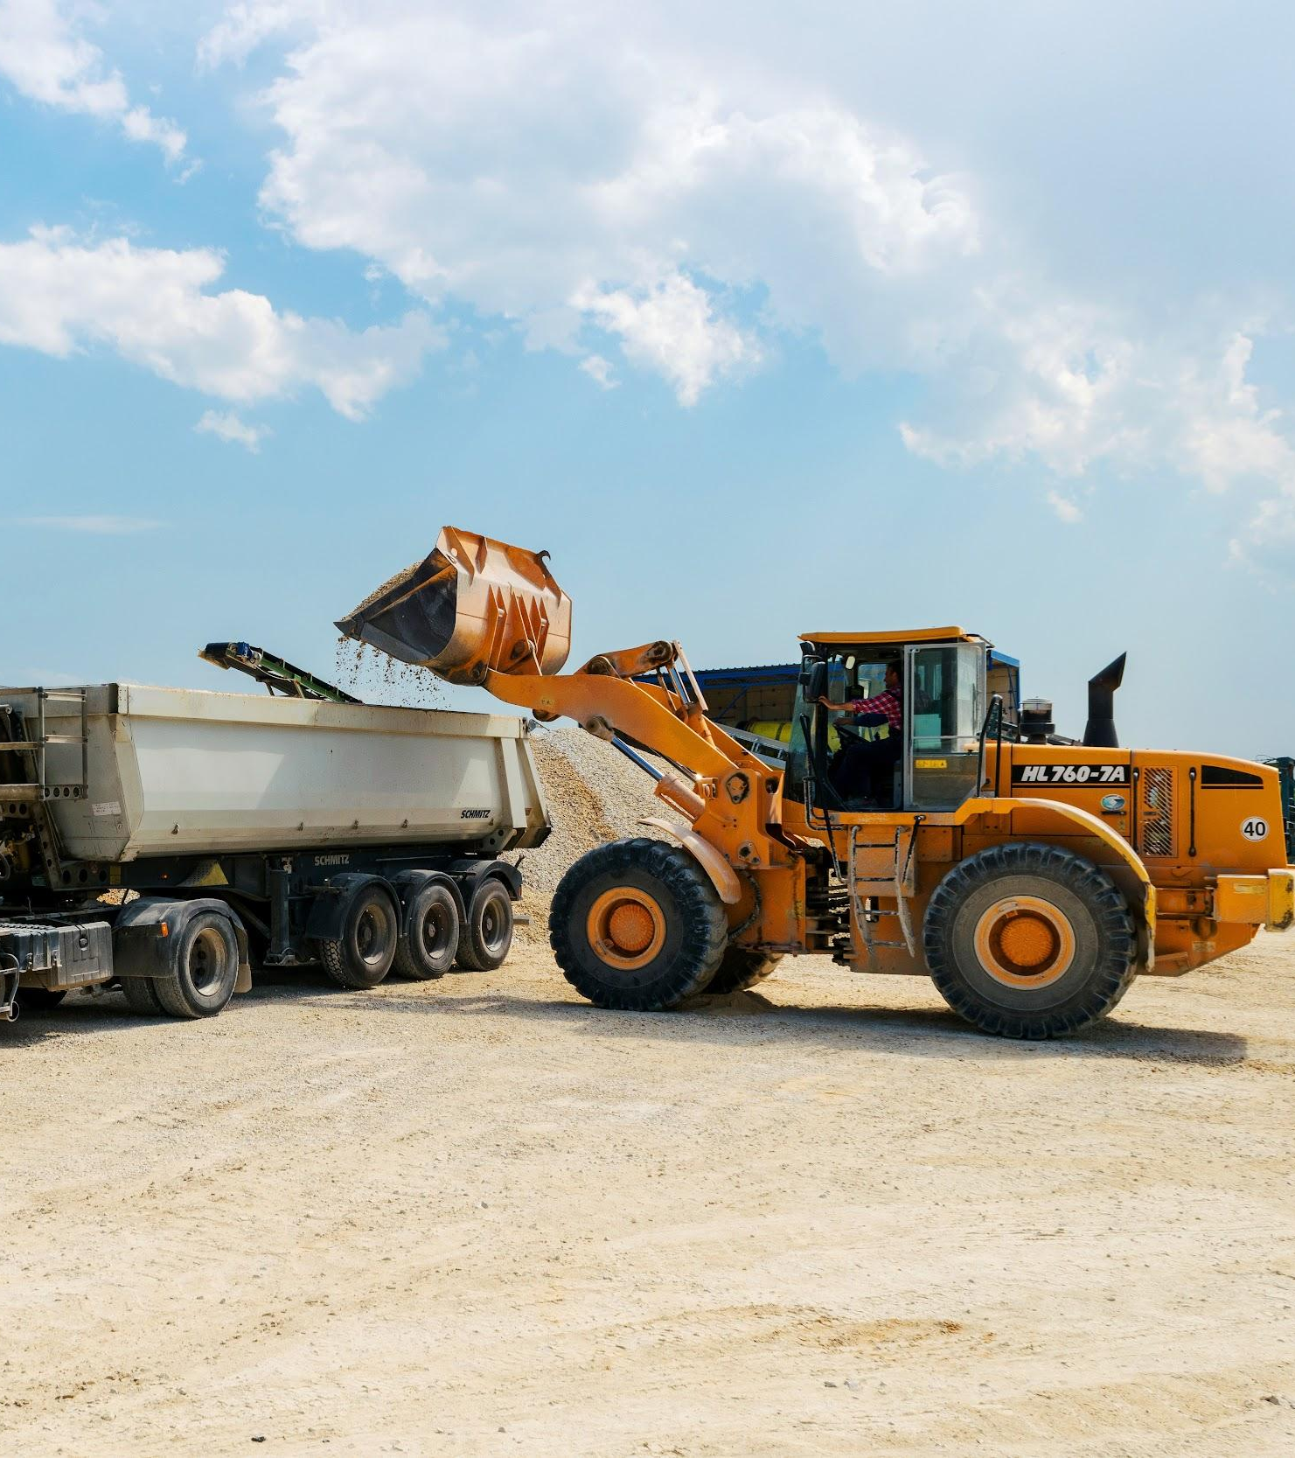
Operações em Massa
Bulk Operations

Slide 6
Operações simples VS Bulk
Operações simples
Operam sobre 1 documento por vez*
Index API
PUT /<target>/_doc/<_id>
POST /<target>/_doc/
PUT /<target>/_create/<_id>
POST /<target>/_create>/<_id>
Update API
POST /<target>/_update/<_id>
Delete API
DELETE /<target>/_doc/<_id>
Bulk API
Executa várias operações em somente uma chamada
Index, Create, Update e Delete
Reduz overhead de rede
Reduz overhead no banco
Permite melhores estratégias para inserção rápida de um volume grande de documentos

Slide 7
Bulk API (requests diretos)
API Básica
POST /_bulk POST /<target>/_bulk
O corpo do request deve ser composto por pares de documentos JSON, delimitados por quebra de linha (NDJSON)
1 operação é um par de documentos: ação_e_metadatados\n dados_da_operação\n
Helpers dependendo da linguagem
Exemplo
POST /_bulk
{ "index" : { "_index" : "test", "_id" : "1" } }
{ "field1" : "value1" }
{ "delete" : { "_index" : "test", "_id" : "2" } }
{ "create" : { "_index" : "test", "_id" : "3" } }
{ "field1" : "value3" }
{ "update" : {"_id" : "1", "_index" : "test"} }
{ "doc" : {"field2" : "value2"} }

Slide 8
Operações Bulk com Python
from elasticsearch.helpers import bulk
bulk(client, actions, stats_only=False, *args, **kwargs)
Parâmetros
client: Objeto cliente já conectado
actions: Iterável contendo ações
Objetos de Ações
{
'_op_type': 'index',
'_index': 'test',
'_id': 1
'doc': {'field1': 'value1'}
}
{
'_op_type': 'delete',
'_index': 'test',
'_id': 2
}

Slide 9
Indexando Documentos com FSCrawler
Aplicação Java para varrer diretórios, e indexar documentos
Suporta diretórios de redes e crawling remoto via SSH
Suporta customização de Índices
Suporta OCR de documentos em imagem, usando Tesseract

Slide 10

Classificação

Slide 11
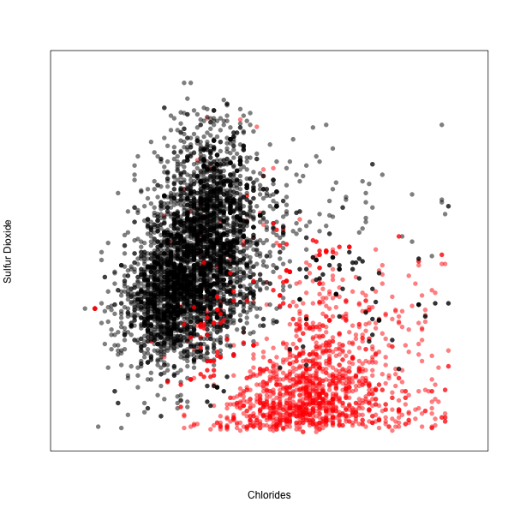
Exemplo: Vinho Branco ou Tinto?
Wine Quality Dataset
Amostras de Vinho Verde de Portugal, nas variedades tinto e branco
Usando somente as medições de duas variáveis (dióxido de enxofre e cloretos) é possível ter uma boa idéia se o vinho é branco ou tinto.
Fonte: Algobeans

Slide 12
Exemplo: Vinho Branco ou Tinto?
Wine Quality Dataset
Amostras de Vinho Verde de Portugal, nas variedades tinto e branco
Usando somente as medições de duas variáveis (dióxido de enxofre e cloretos) é possível ter uma boa idéia se o vinho é branco ou tinto.
Acabou de chegar no laboratório uma amostra X. É de um vinho branco ou tinto? Por que?
x
Fonte: Algobeans

Slide 13
Exemplo: Vinho Branco ou Tinto?
Wine Quality Dataset
Amostras de Vinho Verde de Portugal, nas variedades tinto e branco
Usando somente as medições de duas variáveis (dióxido de enxofre e cloretos) é possível ter uma boa idéia se o vinho é branco ou tinto.
Acabou de chegar no laboratório uma amostra X. É de um vinho branco ou tinto? Por que?
E a amostra ?
x

Slide 14
Exemplo: Vinho Branco ou Tinto?
Wine Quality Dataset
Amostras de Vinho Verde de Portugal, nas variedades tinto e branco
Usando somente as medições de duas variáveis (dióxido de enxofre e cloretos) é possível ter uma boa idéia se o vinho é branco ou tinto.
Acabou de chegar no laboratório uma amostra X. É de um vinho branco ou tinto? Por que?
E a amostra ?
x
Fonte: Algobeans

Slide 15
O Algoritmo k Vizinhos Mais Próximos (k-NN)
k Nearest Neighbors
Com uma nova amostra, para a qual não se sabe qual a classe (se é tinto ou branco):
Encontrar, na base de amostras rotuladas, os k vizinhos mais próximos ao novo ponto
Usar a classe da maioria dos k vizinhos
Hiperparâmetro
k é um hiperparâmetro, ou seja, um parâmetro que você precisa decidir antes de começar o processo de treinamento
A escolha de k é muito importante para o desempenho do algoritmo
k pequeno demais: resultados muito suscetíveis a ruídos na amostra de treino
k grande demais: pode deixar de capturar o padrão, por considerar vizinhos longe demais

Slide 16
Imitando k-NN Com a query More Like This
Analisa o texto a classificar
Pega os termos mais importantes, de acordo com tf-idf
Forma uma query com esses termos
Retorna os documentos mais relevantes

Slide 17
Avaliando um Classificador
 |  | Condição Real
 |  | Positivo | Negativo
Predição do Classificador | Positivo | Verdadeiro Positivo | Falso Positivo
 | Negativo | Falso Negativo | Verdadeiro Negativo

Slide 18
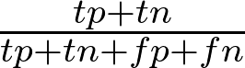
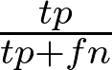
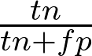
Avaliando um Classificador
 |  | Condição Real
 |  | Positivo | Negativo
Predi- ção | Positivo | TP | FP
 | Negativo | FN | TN
Ver Matriz de Confusão
Acurácia ou Taxa de Acerto:
Taxa de Verdadeiros Positivos, ou Sensibilidade
Taxa de Verdadeiros Negativos, ou Especificidade

Slide 19
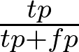
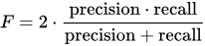
Avaliando um Classificador
 |  | Condição Real
 |  | Positivo | Negativo
Predi- ção | Positivo | TP | FP
 | Negativo | FN | TN
Ver Matriz de Confusão
Precisão
Recall (Revocação), ou Sensibilidade
F-Score

